Slide 1
Как стать юристом № 1
Серик Айтбаев
Адвокат Алматинской городской
коллегии адвокатов

Slide 2
Как стать юристом № 1
Почему надо быть Юристом № 1?

Slide 3
Как стать юристом № 1
Народная поговорка

Slide 4
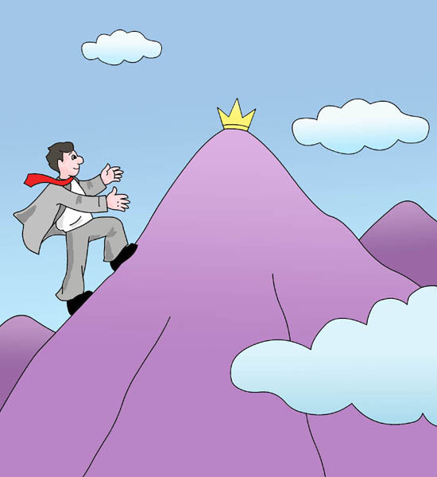
Как стать юристом № 1
Отсутствует самомотивация быть юристом № 1…
Что делать?

Slide 5
Как стать юристом № 1

Slide 6
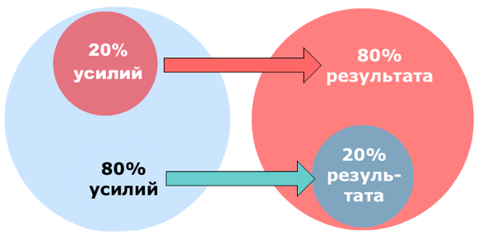
Как стать юристом № 1
Закон Парето (принцип Парето, принцип 80/20)

Slide 7
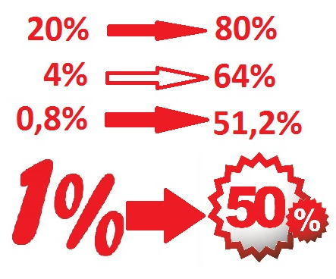
Как стать юристом № 1
Понимание закона Парето

Slide 8
Так как же стать Юристом №1?
Как стать юристом № 1

Slide 9
Чтобы стать юристом №1 нужно развивать:
Как стать юристом № 1
Экспертность
Профессиональные качества
3. Репутацию (доверие)
4. Увеличивать охват (кто вас знает)

Slide 10
Как развить экспертность?
Как стать юристом № 1
Постоянно изучать судебную практику
Писать статьи на сайт zakon.kz, Параграф или другой профильный сайт
Проводить вебинары
Писать уникальные авторские посты в соцсетях
Участвовать в профильных мероприятиях (Народный Юрист, Форум корпоративных юристов, Красный Крест и тп)

Slide 11
Как стать юристом № 1
Профессиональные качества:
Профайлинг (физиогномика)
Предварительная подготовка (альтернативная история событий)
Переговоры
Судебная борьба
Техника задавания вопросов
Манипуляции
Постоянное повышение квалификации

Slide 12
Как стать юристом № 1
Из словаря:
Репута́ция (англ. reputation), реноме́ (фр. renommée) — закрепившееся определённое мнение о человеке или группе людей.

Slide 13
Как стать юристом № 1
В данном контексте репутация это: 1. Кто я и чем отличаюсь от других юристов? 2. В чем моя ценность для клиента?

Slide 14
Как стать юристом № 1
Охват
Первый круг: Вас знают коллеги
Второй круг: Вас знают в Вашем регионе (городе)
Третий круг: Вас «боятся» в своей регионе (городе)
Четвертый круг: Вас знают и Вы вдохновляете людей в своей стране
Пятый круг: Вы Вас знают и Вы вдохновляете людей в СНГ или мире

Slide 15
Как стать юристом № 1
Как я узнаю, что я юрист № 1?

Slide 16
Как стать юристом № 1
Когда Вы станете
Личным Брендом!!!

Slide 17
БЛАГОДАРЮ ЗА ВНИМАНИЕ!
Серик Айтбаев
адвокат Алматинской городской коллегии адвокатов
Тел.: +7 (707) 835 33 11 E-mail: helpme@advok.kz

